Slide 1
Den Socialøkonomiske Investeringsmodel, SØM
FADD årsmøde
14-11-2019
Centermøde CBUF, 6-12-2017
Notes:
Carsten
Tusind tak for invitationen til samarbejde om denne workshop.
Jeg kan sige – på vores alles vegne – at vi har glædet os og set frem til denne dag sammen med jer; til at høre om jeres arbejde og erfaringer med SØM.
Mit navn er Carsten, jeg er KC i CDAM, som har ansvaret for SØM. Med mig har jeg Tine, Bolette og Kenneth, som alle til dagligt sidder med udviklingen og udbredelsen af SØM. Dem vil I komme til at høre meget mere fra om lidt.
Medio 2018 oprettede vi i Socialstyrelsen en SØM-enhed med en SØM-leder, Kenneth Lykke Sørensen, hvor alt udviklingsarbejdet og udbredelsesaktiviteter omkring SØM er forankret. Det er VIVE og Incentive der har udviklet SØM for Socialstyrelsen, og det er ligeledes VIVE og Incentive der gennemfører vores SØM uddannelse.
At vi nu står her sammen i dag, viser at vi har med SØM har ramt noget, som I kommuner kan bruge, og det er helt afgørende. For SØM er udviklet til kommunerne. Den er udviklet til at understøtte jeres beslutninger om sociale indsatser, så I et på et mere kvalificeret grundlag, kan træffe de for jer rigtige beslutninger. SØM kan mange ting, men der er også ting, man ikke kan med SØM. Dem vil vi i løbet af i dag også høre om.
Hvad er det så man kan med SØM …..

Slide 2
Hvad kan SØM?
SØM viser det budgetøkonomiske nettoresultat for det offentlige ved en konkret social indsats
Over tid og fordelt på aktører
Notes:
SØM kan beregne nettoresultatet for de offentlige budgetter ved en social indsats. Dvs. det er en budgetøkonomisk analyse der udelukkende ser på offentlige udgifter og indtægter (ikke livskvalitet etc.)
SØM viser, hvordan gevinsterne fordeler sig
Over tid: Der er typisk omkostninger i starten og evt. gevinster kommer først senere. Fremme langsigtet tænkning!
Og på offentlige aktører: Hvem har omkostninger og gevinster og hvornår. Fremme dialog og samarbejde på tværs mellem aktører.
Men vigtig: For mange grupper vil der ikke nødvendigvis komme et positivt nettoresultat ud af social indsats, men det kan stadig være relevant at kende de økonomiske konsekvenser (f.eks. hvad koster det ikke at gøre noget). Og der er andre argumenter end de økonomiske for at gennemføre indsatsen alligevel.

Slide 3

Hvad kan SØM bruges til?
SØM kan hjælpe med at få viden om, hvilke budgetøkonomiske konsekvenser en konkret social indsats har over tid og får forskellige aktører
SØM kan understøtte lokale beslutninger om sociale indsatser, men andre hensyn er vigtige som fx progression for borgeren
Vigtigt at have for øje:
SØM er ikke en beslutningsmodel
SØM kan ikke prioritere mellem målgrupper
SØM beregner ikke effektviden
SØM-beregninger er ikke kausale
Notes:
Og endelig – SØM kan kun sige noget om økonomien. Ikke alle de andre hensyn der spiller ind.

Slide 4
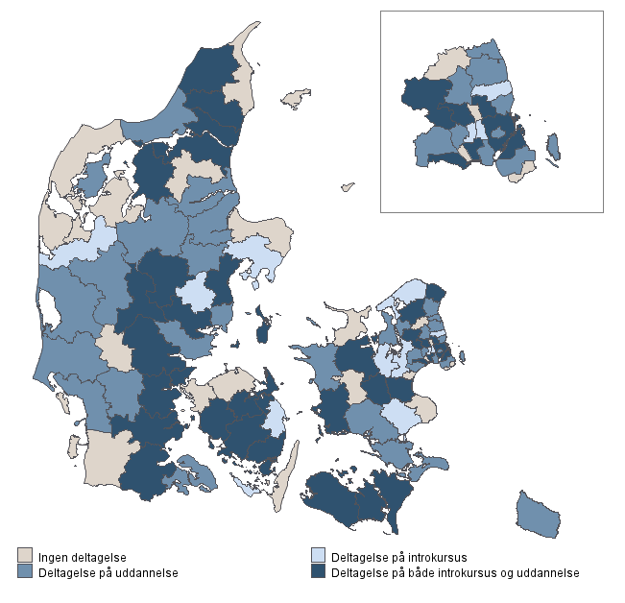
76 ud af 98 kommuner har deltaget i kursus eller uddannelse i SØM

Slide 5
SØMs opbygning
SØMs opbygning
Notes:
Kenneth

Slide 6

SØMs opbygning
1. Beregningsramme
2. Vidensdatabase
3. SOS beregningseksempler
Notes:
SØM er et beregningsværktøj i excel, som består af to ting:
Beregningsrammen: Alle beregninger foretages på baggrund af de oplysninger brugeren kommer ind i modellen. Det betyder også at SØM i princippet kan regne på alle typer indsatser, da brugeren selv bestemmer indholdet af beregningen.
I vidensdatabasen er der oplysninger om indsatsers effekter, beregninger af forventede konsekvenser for forskellige målgrupper og priser på de enkelte konsekvenser. Vidensdatabasen kan understøtte beregningen, men må bero på en vurdering fra brugeren af, hvor gode estimaterne er i forhold til det konkrete tilfælde
Nyt i SØM ver2: Mulighed for at indhente SØM-beregninger foretaget af SOS, som brugeren efterfølgende kan justere til lokale forhold

Slide 7


Sådan regner SØM
INDSATS
Omkostninger
Økonomiske konsekvenser
Nettoresultat
Omkostninger
Deltagere
Effekt
Deltagere, der
opnår succes
Konsekvenser
Priser
Nutidsværdi
Ændringer i
ydelser og
aktiviteter
for deltagere
med succes
Pris pr. enhed
pr. aktør
Succesrate
Input fra brugeren
med mulighed for hjælp fra SOSs omkostningsmodel
Input fra brugeren
med mulighed for inspiration fra
SØMs vidensdatabase

Slide 8
Vidensdatabasen
Vidensdatabasen
Notes:
Kenneth

Slide 9


Målgrupper i SØM
Voksne
Børn og unge
Hjemløse
Alkoholmisbrug
Stofmisbrug*
Psykiske vanskeligheder*
Psykiske vanskeligheder og misbrug*
Voldsudsatte kvinder
ADHD
Autisme
Erhvervet hjerneskade
Udviklingshæmning
*Indeholder undermålgrupper
Angst, depression og andre affektive lidelser
Opmærksomhedsforstyrrelser
Psykiske vanskeligheder (med kontakt til hospitalspsykiatrien)
Psykiske vanskeligheder (uden kontakt til hospitalspsykiatrien)
Forbyggende foranstaltninger jf. §52
Børn og unge i plejefamilier
Udsat for overgreb
Opdelt i aldersgrupperne:
6-13 år
14-17 år
Notes:
Overblik over målgrupper i SØM, hvor der findes viden om effekt, konsekvenser og priser i vidensdatabasen. Dvs. hvis du regner på indsatser overfor disse målgrupper, kan der være hjælp at hente i vidensdatabasen.
Voksen (SØM ver1): 10 overordnede målgrupper af udsatte voksne og voksne med handicap, 20 målgrupper i alt inkl. undermålgrupper.
Børn og unge (SØM ver2): 7 overordnede målgrupper, 14 målgrupper i alt.
0-5-årige ikke med endnu, men det er en del af videreudviklingen
For at en målgruppe kan indgå i SØM stilles en række krav
Målgruppen skal kunne identificeres i registerdata - også tilstrækkeligt langt tilbage i tid
Der skal være tilpas mange personer i målgruppen
Der skal kunne findes et godt succesmål for målgruppen, der ligeledes kan identificeres i registerdata

Slide 10

Vidensdatabasen – effekt
Litteraturreview om effekter for sociale indsatser til målgrupper i SØM samt
Voksne med senfølger efter seksuelle overgreb
Voksne der stammer
Voksne med mobilitetsproblemer
Børn og unge henvist til specialundervisning
Studier inkluderet hvis
Der er målt kvantitative resultater
Der er sammenlignet med en kontrolgruppe, eller der er en før-efter-måling
Notes:
For hver målgruppe er der gennemført en litteratursøgning vedr. effektstudier. Udover førnævnte målgrupper ligger der også effektviden om sociale indsatser for 4 yderligere målgrupper (men ingen konsekvensestimater).
Obs. vedr. studierne
Ikke udtømmende oversigt over samtlige studier for målgrupperne
Kun studier med kvantitative resultater da effektstørrelsen skal kunne omregnes til en succesrate
Fokus på kausale effekter, derfor kontrolgruppedesign eller som minimum en før-måling

Slide 11
Vidensdatabasen – effekt
Voksen
Børn og unge
425
88
34
13
Kvantitative
estimater
Antal studier
Skandinaviske
Danske
4.043
868
152
64
Kvantitative
estimater
Antal studier
Skandinaviske
Danske
Notes:
Overblik over antal effektestimater og studier i SØM ver2.0
Få danske studier, særligt på voksenområdet. SØM sætter fokus på behovet for (fortsat) at indsamle viden om effekten af sociale indsatser
I vidensdatabasen er der mulighed for at se detaljerede oplysninger om studierne (land, deltagere, indsatsbeskrivelse, sammenligningsgruppe, år, etc.)

Slide 12
Fra studierne er der indsamlet viden om:
Målgruppe
Indsats
Sammenligningsgruppe
Studiedesign (kontrolgruppe med og uden lodtrækning, før-efter-måling eller metaanalyse)
Land (Danmark, Skandinavien, Andre)
Tidshorisont for effekten (< 1 år, 1-2 år, 2+ år).
Antal observationer (deltager- og kontrolgruppe)
Effektmål
Effektstørrelse
Signifikans af effekt
Standardafvigelse på effektstørrelsen
Notes:
Effektstørrelse: Der er anvendt Cohen’s d: Effekten som andel af standardafvigelsen på effektmålet. Det angiver, om ændringen er stor eller lille i forhold til ”den normale variation” på effektmålet.
Small effect = 0.2
Medium Effect = 0.5
Large Effect = 0.8
Fordelen er at effekten kan sammenlignes på tværs af studier med forskellige effektmål

Slide 13
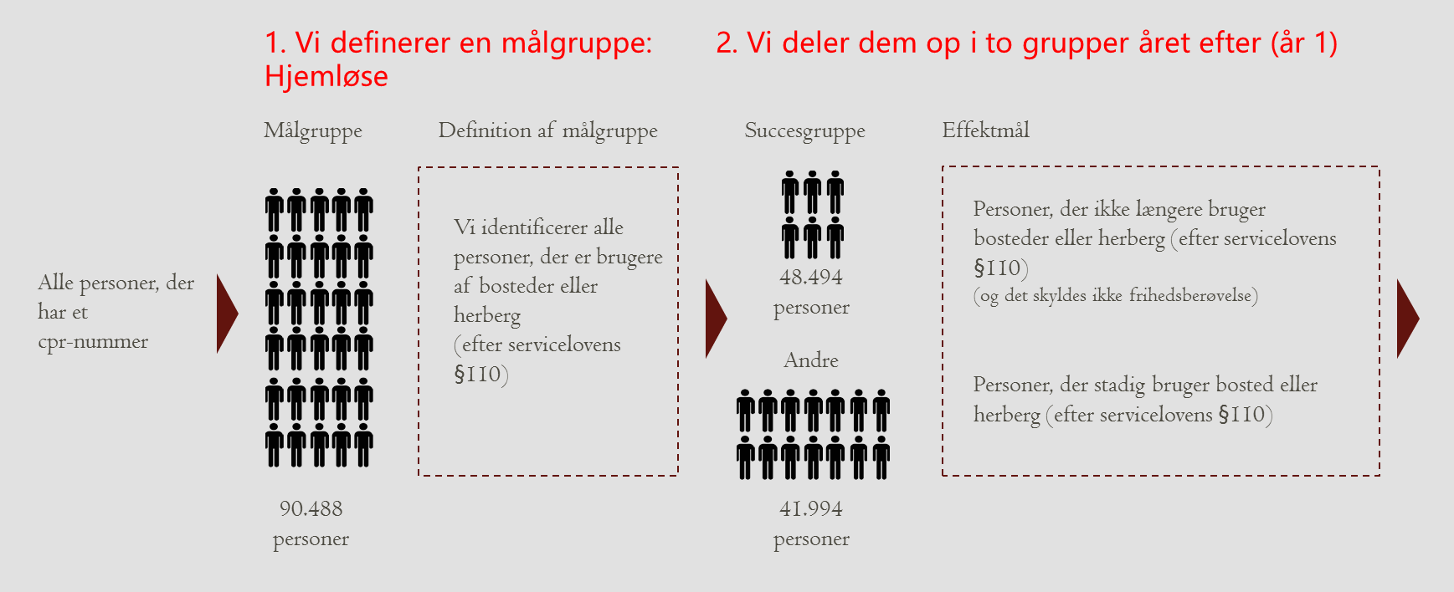
Vidensdatabasen – konsekvenser
Det er ikke muligt direkte at udlede de økonomiske konsekvenser fra effektstudierne i vidensdatabasen
Notes:
Optimalt: Viden om de langsigtede effekter af sociale indsatser (jf. WSIPP)
… Alternativ: Bruge registerdata til at estimere konsekvenserne.
I princippet bruges SØMs succesmål udelukkende til at inddele målgruppen i to grupper med og uden succes, hvis forbrug af ydelser (altså konsekvenserne) vi kan følge over tid
Obs. ingen kausalitet: Vi ved ikke, hvorfor nogle personer ikke længere bruger herberg/forsorgshjem, og de kan i princippet stadig godt være hjemløse.
For hver målgruppe er udviklet et registerbaseret succesmål, der indikerer en forbedring for målgruppen

Slide 14
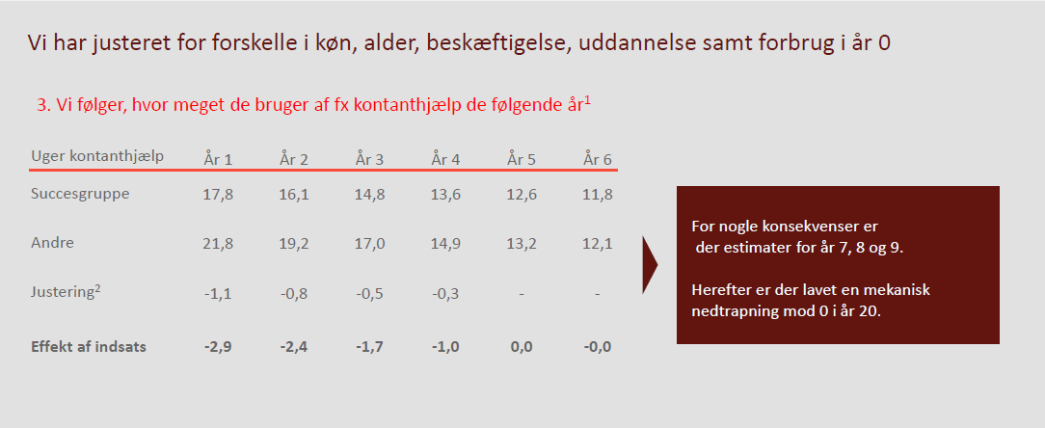
Vidensdatabasen – konsekvenser
For børn og unge: Yderlige justeret for forældrenes baggrundskarakteristika
Notes:
Konsekvenser måles typisk 6 år, for nogle op til 9 år, for nogle færre år pga. databegrænsninger. For børn og unge betyder det, at der er estimeret konsekvenser, mens målgrupperne stadig er børn og unge og ind i det tidlige voksenliv.
En konsekvens medregnes kun, så længe der kan estimeres en signifikant forskel mellem succesgruppen og andre. OBS på at der, jo længere ud i tiden man kommer, vil være færre observationer, hvilket kan være årsagen til de mange nuller

Slide 15
Typer af konsekvenser i SØM
Sundhedsydelser
Sociale serviceydelser
Kriminalforsorg
Sygesikringskontakter, almen praksis
Sygesikringskontakter, andre
Somatisk sygehusindlæggelse
Somatisk ambulant behandling
Somatisk skadestue
Psykiatrisk sygehusindlæggelse
Psykiatrisk ambulant forløb
Psykiatrisk skadestue
Alkoholmisbrugsbehandling
Stofmisbrugsbehandling, døgn
Stofmisbrugsbehandling, dag
Herberg og forsorg
(Botilbud)
(Socialpædagogisk støtte)
(Tilskud til personlig og praktisk hjælp)
(Handicaphjælpeordning)
(Ledsagerordning)
(Beskyttet beskæft., samvær mv.)
Fængselsdage
Dom for volds- og sædelighedsforbrydelser
Dom for indbrud, tyveri og hærværk
Dom for færdselsloven og andre særlove
Indkomstoverførsler
Skat af indkomst
Uddannelse og beskæftigelsesindsats
Kontanthjælp
Førtidspension
Uddannelseshjælp, inkl. SU
Øvrige overførsler, fx dagpenge, sygedagpenge og revalidering
Fra beskæftigelse
Fra overførselsindkomster
Ungdomsuddannelser og videregående uddannelser
Vejledning og opkvalificering
Notes:
Her er oversigten over de konsekvenser som er med i Vidensdatabasen på voksenområdet. OBS. kvaliteten af estimaterne på visse sociale ydelser er dårligere end de øvrige, da vi kun har data for få år.

Slide 16
Typer af konsekvenser – børn og unge
Sociale foranstaltninger
Efterværn (18-22 år)
Grundskole
Forebyggende indsatser
Hjemmebaserede foranstaltninger
Anbringelse i slægt eller netværk
Anbringelse i familiepleje
Anbringelse på institution
Hjemmebaserede foranstaltninger
Anbringelse i slægt eller netværk
Anbringelse i familiepleje
Anbringelse på institution
Grundskole, 0-9 kl. almen
Specialundervisning i almenklasse (uger)
Specialklasse (uger)
Grundskole, specialskole
Grundskole, 10 kl. almen
Uddannelse
Forberedende uddannelsestilbud (ekskl. STU)
Særligt tilrettelagt uddannelse (STU)
Ordinær ungdomsuddannelse
Notes:
Nye konsekvenser der er tilføjet i SØM ver2.0 for børn og unge

Slide 17
Vidensdatabasen - priser
Tre priser for hver konsekvens: En for kommune, region og stat
Priserne stammer fra eksisterende kilder eller nye beregninger:
  Nye beregninger vedr. sundhed, overførelser og beskæftigelse
Sundhedsydelser (undtagen psykiatri) og beskæftigelse (dvs. skat) er målgruppespecifikke, de øvrige går på tværs af målgrupper
Opgjort efter refusion
Udligning ikke inkluderet
Inklusive driftsudgifter, administration og overhead
Notes:
Gennemsnitspriser – mulighed for at indtaste egne priser.

Slide 18
Fordeling på kommunale forvaltninger
SØM indeholder et bud på navnene på alle relevante forvaltninger for hver kommune
  I beregningen fordeles de økonomiske konsekvenser ud på de relevante forvaltninger
  Kun kommunale indtægter og udgifter medtages i beregningen
Notes:
Som noget nyt i SØM ver2 findes en funktion som kan fordele de kommunale udgifter og indtægter på kommunale forvaltninger. Giver mulighed for et større detaljeringsniveau i beregningerne i kommunerne; bedre grundlag for dialog og samarbejde på tværs af forvaltninger.
OBS. Op til brugeren at tjekke om fordelingen og forvaltningerne er korrekte

Slide 19

Opmærksomhedspunkter ved brug af SØMs vidensdatabase
Effektstudier:
Er der overensstemmelse mellem målgruppe, indsats, effektmål og kontekst i min beregning og i studiet?
Konsekvenser:
Passer SØMs målgruppe med min målgruppe?
Passer SØMs succesmål med mit effektmål?
Priser:
Passer SØMs gennemsnitspriser i min kontekst?
Hvis ikke, bør du justere i SØMs konsekvenser eller indtaste dine egne
Modellen hjælper dig
Notes:
Vigtigst af alt - Vidensdatabasen skal bruges med omhu!

Slide 20
Udbredelsesaktiviteter
Socialstyrelsen har fokus på at konsolidere SØM ved at teste, udvikle og udbrede modellen på baggrund af erfaringerne med brugen af SØM.
Uddannelse og superbruger-uddannelse i SØM
Leverandør: VIVE/Incentive
SØM-brugerkonference den 8. oktober 2019
Rådgivningsteam, som kommunerne kan søge om at få lokal hjælp til SØM-beregninger
Leverandør: Rambøll i samarbejde med Socialstyrelsen
(Første ansøgningsrunde ultimo august 2019)
SØM-support i Socialstyrelsen til besvarelse af tekniske spørgsmål fra brugerne

Slide 21
SØMs udvikling
Flere målgrupper, underopdeling af målgrupper og nye succesmål
Leverandør: VIVE i samarbejde med Socialstyrelsen
Forventet offentliggørelse: Primo 2020
Udvidelse af SØMs vidensdatabase med mere viden om sociale indsatser fra effektstudier
Leverandør: VIVE i samarbejde med Socialstyrelsen
Forventet offentliggørelse: Primo 2020
Erfaringsdatabase, hvor kommunerne kan vidensdele
Forventet offentliggørelse: Ultimo 2019

Slide 22
Beregningseksempel
KEEP
Kort fortalt
SØM-beregningseksempel af KEEP
Kort fortalt
Notes:
Kenneth

Slide 23

OM INDSATSEN KEEP
KEEPING FOSTER PARENTS TRAINED AND SUPPORTED (KEEP)
KEEP er et gruppebaseret forældretræningsprogram for pleje- og netværksfamilier med plejebørn, der i Danmark afprøves i to udgaver: KEEP BØRN for plejefamilier med børn i alderen 4-12 år, og KEEP TEENAGER for plejefamilier med børn i alderen 12-16 år. Denne eksempelberegning omhandler KEEP BØRN.
Indhold af forløb
Effektmål
I et KEEP-kursusforløb deltager grupper på op til seks plejefamilier. De deltagende pleje- og netværks forældre mødes en gang om ugen i 16 uger, svarende til 16 sessioner af halvanden time.
Under forløbet er der fokus på aktive læringsmetoder som rollespil og videooptagelser, og deltagerne understøttes i, at omsætte teorien til praksis, ved at løse hjemmeopgaver fra gang til gang.
Målet med indsatsen er, at give pleje- og netværksforældre redskaber til at håndtere deres plejebørns eventuelle udfordrende følelsesmæssige og adfærdsmæssige problemer på en hensigtsmæssig måde.
Redskaberne skal medvirke til at:
forebygge ikke-planlagte sammenbrud i anbringelsen.
sikre plejeforældrenes fortsatte motivation for plejefamilieopgaven.
MÅLGRUPPE
Pleje- og netværksfamilier med plejebørn i alderen 4-12 år.
Deltagerne
Gennemsnitsalder for de børn og unge, hvis plejeforældre har deltaget i KEEP, er
ca. 9 år
4 % netværksplejefamilier
1 % ukendt
13 % kommunale plejefamilier
82 % almindelige plejefamilier
Kilde: Oxford Research (2017)

Slide 24
HVORDAN KAN SØM ANVENDES FOR INDSATSEN KEEP?
Anvendelse
SØM kan bruges til få et indblik i de forventede budgetøkonomiske konsekvenser for børn og unge, som har modtaget indsatsen KEEP.
I denne eksempelberegning baseres succesraten på et fagligt vurderet skøn baseret på danske og udenlandske studier om KEEP fra vidensdatabasen.
Derudover benyttes konsekvensestimaterne i SØM’s vidensdatabase samt gennemsnitspriserne for målgruppen ”Børn og unge anbragt i plejefamilie (6-13 år)”.
Begrundelsen for disse valg er, at:
Eksempelberegningen tager ikke udgangspunkt i viden om KEEP fra en konkret kommune, og succesraten opgøres derfor ud fra studierne i vidensdatabasen
Det er ikke er muligt at justere i SØM’s konsekvenser og priser på baggrund af egne data, da der er tale om en eksempelberegning
Konsekvensestimaterne fra vidensdatabasen skal bruges varsomt i denne eksempelberegning, da der kun er delvist overlap mellem indsatsens målgruppe og effektmål og SØM’s målgruppe og succesmål.
VIDENSDATABASEN
Vidensdatabasen indeholder viden og estimater vedrørende en lang række udsatte målgrupper på både voksenområdet og børne- og ungeområdet. Hvis man ikke selv har de tilstrækkelige oplysninger vedrørende indsatsen til rådighed, kan vidensdatabasen give inspiration til de nødvendige input til SØM-beregningen.
Vidensdatabasen indeholder viden om:
Effektstørrelser for forskellige indsatser målt i danske og internationale videnskabelige studier.
Konsekvensestimater, det vil sige bud på hvor meget forskellige offentlige ydelser og aktiviteter påvirkes, når en borger oplever en effekt af en indsats.
Priser, der afspejler den værdi, konsekvenserne har for henholdsvis kommune, region og stat.
Estimaterne i SØM’s vidensdatabase er overordnede skøn baseret på en række generelle forudsætninger og antagelser. Disse skøn kan derfor være mere eller mindre repræsentative for den konkrete lokale indsats og målgruppe, man vil undersøge.
Man tilgår vidensdatabasen direkte fra SØM.

Slide 25
BEREGNINGSGRUNDLAG I SØM
Antal år med indsatsen
VURDERING AF BEREGNINGSGRUNDLAGET
En kommune implementerer indsatsen i 2019, og lader indsatsen vare i 3 år.
Eksempelberegningen baseres på flere kilder og antagelser, og nedenfor vurderes disse ud fra følgende spørgsmål:
Hvor høj overensstemmelse er der mellem SØM’s målgruppe og succesmål og indsatsens målgruppe og effektmål?
Hvor højt er vidensgrundlaget for de øvrige valg, der er foretaget i eksempelberegningen?
2019
2021
Start år
Slut år
SØM-målgruppe
Deltagere
Omkostninger
Børn og unge anbragt i plejefamilie:
6-13 år.
Beregningen tager udgangspunkt i, at 18 plejefamilier deltager pr. år i en periode på 3 år.
De anvendte omkostninger i beregningen stammer fra Socialstyrelsen og Oxford Researchs evaluering af KEEP.
✓
✓
✓
✓
✓
✓
✓
✓
✓
✓
✓
Lav overensstemmelse
Høj overensstemmelse
Lavt vidensgrundlag
Højt vidensgrundlag
Lavt vidensgrundlag
Højt vidensgrundlag
Kilde: SØMs vidensdatabase
Kilde: Oxford Research, 2017
Kilde: Oxford Research, 2017
SØM-succesmål
Succesrate
Konsekvenser og priser
Undgår institutionsanbringelse
(Måles som: andel af målgruppen, der undgår anbringelse på institution)
0-12%
Estimater fra SØMs vidensdatabase
✓
✓
✓
✓
✓
✓
✓
✓
Lav overensstemmelse
Høj overensstemmelse
✓
✓
Lavt vidensgrundlag
Højt vidensgrundlag
Lavt vidensgrundlag
Højt vidensgrundlag
Kilde: SØMs vidensdatabase
Kilde: Egen antagelse til beregningen*
Kilde: SØMs vidensdatabase
* I vidensdatabasen fremgår to effektstudier af KEEP. Effektstørrelsen i det ene studie er -0,04, mens effektstørrelsen i det andet studie er 0,53. Ved hjælp af omregningsfunktionen i SØM omregnes disse effektstørrelser til succesrater på hhv. -1 pct. og 12 pct. Da det ikke er muligt at indsætte en negativ succesrate i SØM, foretages beregningen for succesrater mellem 0 pct. og 12 pct..

Slide 26
ØKONOMISK BEREGNING MED SØM
RESULTATER
Over en niårig periode spænder nettoresultatet fra ca. -1,5 mio. kr. til ca. 10,3 mio. kr. ved succesrater på hhv. 0 pct. og 12 pct.. Ved en succesrate på 2 pct. ses et positivt nettoresultat på ca. 430.000 kr., svarende til ca. 8.000 kr. pr. deltager (nutidsværdi, 2018)*. De forventede positive budgetøkonomiske konsekvenser kommer især fra sparede sociale foranstaltninger til børn og unge under 18 år.
Nettoresultat for perioden 2019-2027, succesrate 2 pct.
Følsomhedsanalyse, succesrate 0-20 pct.
.
.
Nettoresultat, kr.
✓
* Nettoresultatet er summen af indsatsens omkostninger og de økonomiske konsekvenser over tid, som følger af den effekt indsatsen har på borgerne. Et positivt budgetøkonomisk nettoresultat betyder, at omkostningerne til indsatsen er lavere end de samlede økonomiske konsekvenser, og omvendt betyder et negativt nettoresultat, at omkostningerne til indsatsen overstiger de samlede økonomiske konsekvenser.

Slide 27
SØM-beregning af
MI/KAT-GO
Kort fortalt
SØM-beregning af MI/KAT-GO (MOVE)
Kort fortalt
Notes:
Kenneth

Slide 28

OM INDSATSEN MI/KAT-GO
MI/KAT-GO
Metoden MI/KAT-GO består af motiverende Interview (MI) og kognitiv adfærdsterapi (KAT) i kombination med en række strukturelle elementer, herunder påmindelser, samarbejdskontrakt, statusbreve, gavekort og opfølgningsbehandling.
Indhold af forløb
Effektmål
Primærbehandlingen består af 12 samtaler, der afholdes på ugentlig basis. Den unge tilbydes et gavekort ved hver anden samtale (værdi 200 kr.), dvs. højst 6 gavekort i primærforløbet. Opfølgningsbehandlingen består af 2 gange tre måneders opfølgende samtaler, der gradvist aftager. Der gives gavekort ved hvert fremmøde i opfølgningsbehandlingen, svarende til højst 4 gavekort. I alt er der mulighed for at modtage 10 gavekort i et behandlingsforløb med MI/KAT-GO.
Effektmålet for MI/KAT-GO er, at deltageren opnår stoffrihed efter endt behandling.
MÅLGRUPPE
Unge i alderen 15-25 år med et behandlingskrævende forbrug af stoffer.
Deltagerne
Gennemsnitsalderen for deltagerne i
MI/KAT-GO i Metodeprogrammet er
ca. 21 år
30 % er langvarigt kontanthjælpsmodtagere
23 % har en psykiatrisk diagnose
31 % har haft et forbrug af andre stoffer end hash den sidste måned
Kilde: Socialstyrelsen (2018)

Slide 29
HVORDAN KAN SØM ANVENDES FOR INDSATSEN MI/KAT-GO?
Anvendelse
SØM kan bruges til få et indblik i de forventede budgetøkonomiske konsekvenser for personer, som har modtaget indsatsen MI/KAT-GO.
I denne beregning baseres succesraten på resultater fra metodeprogrammet på stofmisbrugsområdet (Pedersen, 2017).
Efterfølgende foretages følsomhedsberegninger for succesraten.
Derudover benyttes konsekvensestimaterne i SØM’s vidensdatabase samt gennemsnitspriserne for målgruppen ”Voksne med stofmisbrug: Ikke i substitutionsbehandling (18-25 år)”.
VIDENSDATABASEN
Vidensdatabasen indeholder viden og estimater vedrørende en lang række udsatte målgrupper på både voksenområdet og børne- og ungeområdet. Hvis man ikke selv har de tilstrækkelige oplysninger vedrørende indsatsen til rådighed, kan vidensdatabasen give inspiration til de nødvendige input til SØM-beregningen.
Vidensdatabasen indeholder viden om:
Effektstørrelser for forskellige indsatser målt i danske og internationale videnskabelige studier.
Konsekvensestimater, det vil sige bud på hvor meget forskellige offentlige ydelser og aktiviteter påvirkes, når en borger oplever en effekt af en indsats.
Priser, der afspejler den værdi, konsekvenserne har for henholdsvis kommune, region og stat.
Estimaterne i SØM’s vidensdatabase er overordnede skøn baseret på en række generelle forudsætninger og antagelser. Disse skøn kan derfor være mere eller mindre repræsentative for den konkrete lokale indsats og målgruppe, man vil undersøge.
Man tilgår vidensdatabasen direkte fra SØM.

Slide 30
BEREGNINGSGRUNDLAG I SØM
Antal år med indsatsen
VURDERING AF BEREGNINGSGRUNDLAGET
En kommune implementerer indsatsen i 2018, og lader indsatsen vare i 3 år.
Eksempelberegningen baseres på flere kilder og antagelser, og nedenfor vurderes disse ud fra følgende spørgsmål:
Hvor høj overensstemmelse er der mellem SØM’s målgruppe og succesmål og indsatsens målgruppe og effektmål?
Hvor højt er vidensgrundlaget for de øvrige valg, der er foretaget i eksempelberegningen?
2018
2020
Start år
Slut år
SØM-målgruppe
Deltagere
Omkostninger
Voksne med stofmisbrug: Ikke i substitutionsbehandling (18-25 år)
Beregningen tager udgangspunkt i, at 50 personer deltager pr. år i en periode på 3 år.
De anvendte omkostninger i beregningen stammer fra en omkostningsvurdering lavet af Socialstyrelsen.
✓
✓
✓
✓
✓
✓
✓
✓
✓
✓
✓
Lav overensstemmelse
Høj overensstemmelse
Lavt vidensgrundlag
Højt vidensgrundlag
Lavt vidensgrundlag
Højt vidensgrundlag
Kilde: SØMs vidensdatabase
Kilde: Socialstyrelsen, 2018
Kilde: Socialstyrelsen, 2018
SØM-succesmål
Succesrate
Konsekvenser og priser
Har afsluttet et behandlingsforløb med ”færdigbehandlet” som afslutningsårsag jf. SIB.
50%
Estimater fra SØMs vidensdatabase
✓
✓
✓
✓
✓
✓
✓
✓
Lav overensstemmelse
Høj overensstemmelse
✓
✓
Lavt vidensgrundlag
Højt vidensgrundlag
Lavt vidensgrundlag
Højt vidensgrundlag
Kilde: SØMs vidensdatabase
Kilde: Pedersen, 2017
Kilde: SØMs vidensdatabase

Slide 31
ØKONOMISK BEREGNING MED SØM
RESULTATER
Over en niårig periode spænder nettoresultatet fra ca. 7,2 mio. kr. til ca. 18,2 mio. kr. ved succesrater på hhv. 30 pct. og 70 pct. Ved en succesrate på 50 pct. ses et positivt nettoresultat på ca. 12,5 mio. kr., svarende til ca. 84.500 kr. pr. deltager (nutidsværdi, 2018)*. De forventede positive budgetøkonomiske konsekvenser kommer især fra sparede indkomstoverførsler og sparede udgifter til politi, retsvæsen og kriminalforsorg.
Nettoresultat for perioden 2018-2026, succesrate 50 pct.
Følsomhedsanalyse, succesrate 30-70 pct.
.
.
Nettoresultat, kr.
✓
* Nettoresultatet er summen af indsatsens omkostninger og de økonomiske konsekvenser over tid, som følger af den effekt indsatsen har på borgerne. Et positivt budgetøkonomisk nettoresultat betyder, at omkostningerne til indsatsen er lavere end de samlede økonomiske konsekvenser, og omvendt betyder et negativt nettoresultat, at omkostningerne til indsatsen overstiger de samlede økonomiske konsekvenser.
Notes:
Begrundelsen for valget af succesrater i følsomhedsanalysen:
I Vidensdatabasen er det muligt at finde effektstudier for indsatsen MI/KAT-GO.
Der findes 6 målinger, med effektmålet ”Andel, der har været stoffri den seneste måned”, hvilket stemmer overens med effektmålet for indsatsen.
De standardiserede effektstørrelser for disse 6 målinger spænder fra 0,7-1,56.
Omregnes de standardiserede effektstørrelser til succesrater, svarer det til et spænd i succesraten på ca. 30-70 pct.

Slide 32
Socialstyrelsen.dk
Socialstyrelsen.dk
Notes:
Kenneth

